Slide 1
Un Ph.D. in Medicina Narrativa Come favorire lo sviluppo di una mente relazionale
Chiara Fioretti¹, Andrea Smorti²
¹ Applied Research Division for Cognitive and Behavioral Sciences, Istituto Europeo di Oncologia
² Dipartimento di Scienze della Formazione e Psicologia, Università degli Studi di Firenze

Slide 2
Perché?

Slide 3
«I percorsi di formazione convenzionali insegnano agli studenti a vedere la medicina come una scienza ed il dottore come uno scienziato imparziale che costruisce diagnosi come teorie scientifiche, escludendo potenziali alternative attraverso un processo di falsificazione dell’ipotesi»
Greenhalgh, 1999, p. 323.

Slide 4
Ma anche nel mondo delle Evidence based Medicine…
Informazioni cliniche e sintomi organici
Referti ed esami
Anamnesi

Slide 5
Il programma di Ph.D. in Medicina Narrativa: i quattro passi della nostra esperienza
L’utilizzo della narrazione nella pratica medica: approfondimento teorico
Il potere terapeutico della narrazione: ricerca scientifica
La narrazione come atto relazionale: comprendere il potere della relazione
Lo sviluppo della mente relazionale

Slide 6
1° modulo: La vita come narrazione
Lo studio e la ricerca sulle teorie della narrazione

Slide 7
2° modulo: La narrazione come cura
Lo studio e la ricerca scientifica del ruolo della narrazione nei contesti clinici

Slide 8
3° modulo: La narrazione nella relazione
L’approfondimento del ruolo della relazione nella narrazione di malattia

Slide 9
“Clinical method is an interpretive act which draws on narrative skills to integrate the overlapping stories told by patients, clinicians, and test results”
Greenhalgh, 1999, p. 323

Slide 10
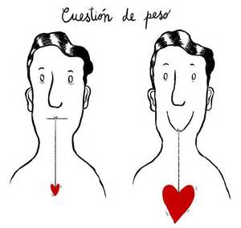
4° modulo: Un atto esistenziale: Lo sviluppo di una mente relazionale tramite

Slide 11
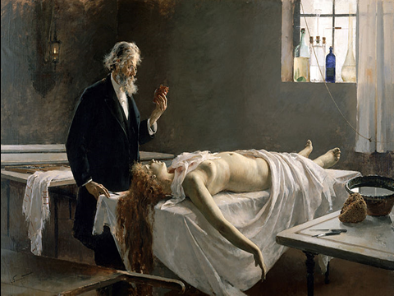
“Y tenía corazón!”
Enrique Simonet, 1890, Museo de Bellas Artes de Málaga

